Slide 1

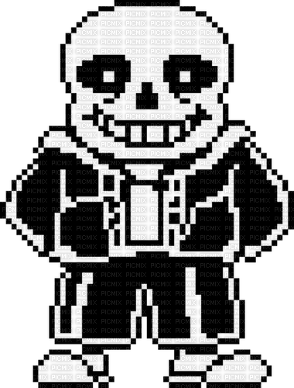
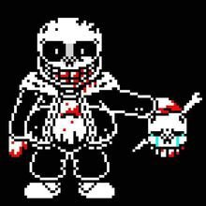
Скретч
Лёша раков

Slide 2
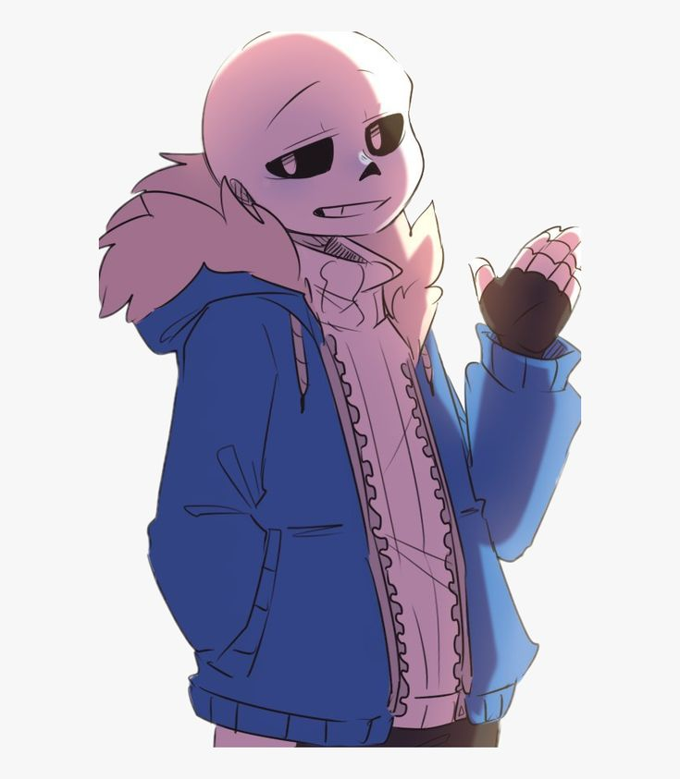

СОДЕРЖАНИЕ
Кто я?
ЧЕМУ НАУЧИЛСЯ ЗА ГОД
КАКОЙ МОЙ ПРОЕКТ

Slide 3


Кто я?
МЕНЯ зовут Лёша мне8 лет я люблю роблокс

Slide 4
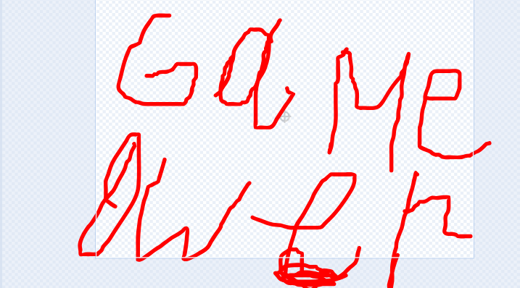
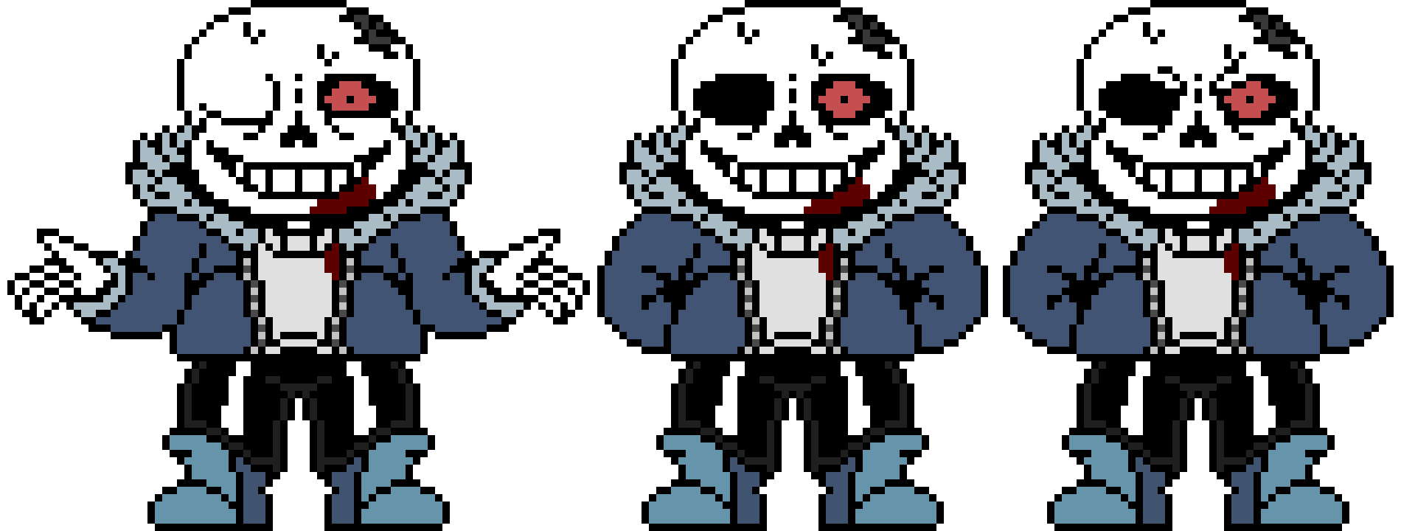
ЧЕМУ Я НАУЧИЛСЯ?
Что такое цикл это повторение ну вот я ем кашу
КАЖДЫЙ РАЗ ЭТО ЦИКЛ

Slide 5
Андэйтэйл
Я СОЗДАЛ В СКРЕЙТЧ КОПИЮ АНДЭЙТЭРЛА
ЧЕМ ОТЛЕЧАЕТЬСЯ ЧТО ОН НЕ НАСТОЯЩИЙ И ТАМ ВСЁ КРИВО

